Slide 1
មេរៀនរំឭកទី៣ ព្យញ្ជនៈ ថ ផ ស ប ផ្សំស្រៈ
@reallygreatsite

Slide 2
ចំណុះ
ចរចា
តាខេ
ឆាឆៅ
កកូរ

Slide 3
ថ
ផ
ស
ប

Slide 4
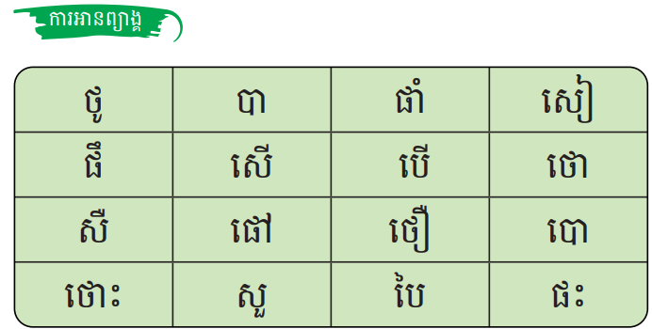

Slide 5
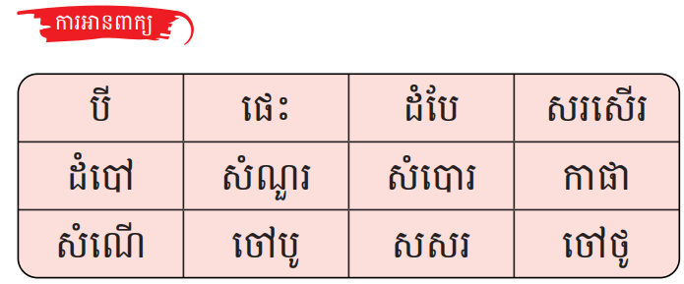

Slide 6
ចៅបូសះដំបៅ។
ចៅបូ/សះ/ដំបៅ។

Slide 7
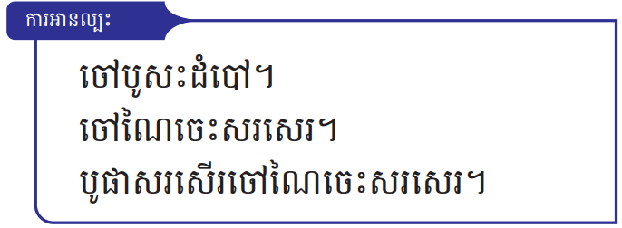

Slide 8
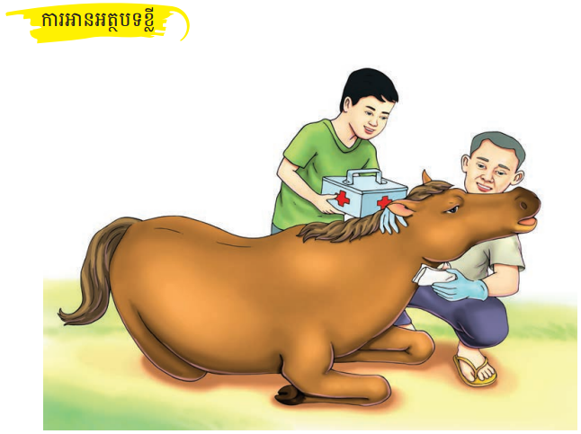

Slide 9
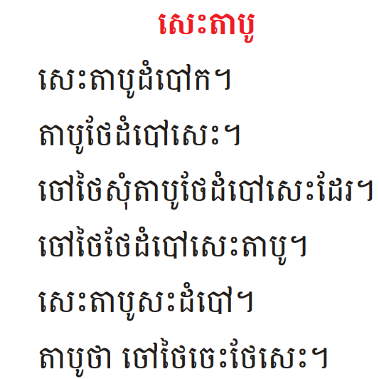

Slide 10
ការសរសេរ
ដំបៅ
សំណេរ
ថៅកែ
កាផា
បំបៅ
ថែដំបៅសេះ

Slide 11
សូមអរគុណ
@reallygreatsite

